Slide 1
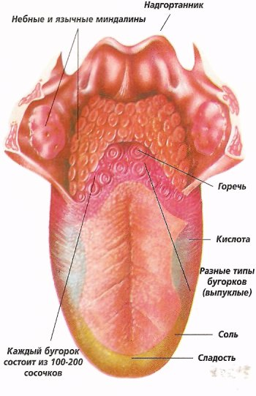
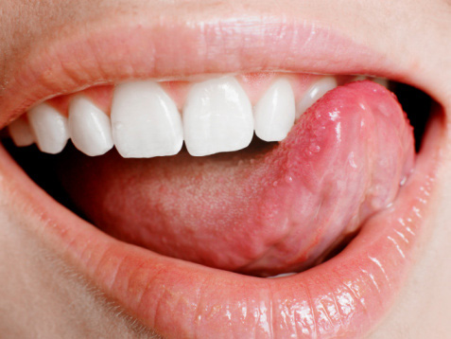
ОРГАН ВКУСА
Презентацию подготовила
Кирьянова Марина

Slide 2
ЧУВСТВА ВОСПРИЯТИЯ
Информацию об окружающем мире мы
получаем с помощью 5 чувств восприятия
слух
вкус
зрение
обоняние
осязание

Slide 3
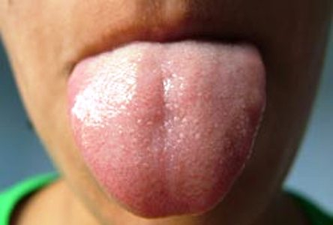
Язык – орган вкуса
Язык позволяет нам различать вкусы, ощущать разницу температур. Мы можем отличить горячее от холодного, соленое от сладкого, горькое от кислого.

Slide 4
Функции языка
Язык выполняет следующие функции:
1.Определяет температуру и вкус пищи 2.Перемешивает пищу со слюной
3. Обеспечивает глотание.
4. Участвует в речи

Slide 5
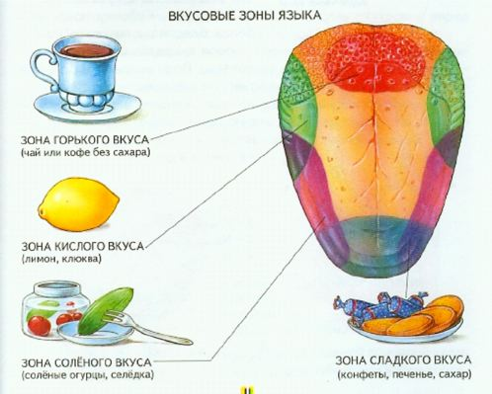
За каждый вкус – соленый, горький, кислый или сладкий, отвечает определенная зона языка. Так расположены на языке вкусовые рецепторы, которые помогают нам определить вкус.

Slide 6
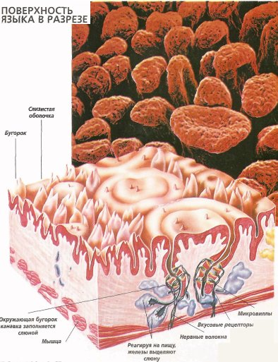
Как это происходит? На языке есть особые бугорки, покрытые тончайшими волосками. Мы чувствуем вкус , когда микрочастицы пищи ударяются в эти волоски

Slide 7
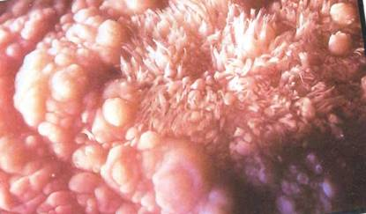
Хотите увидеть язык человека под микроскопом?

Slide 8
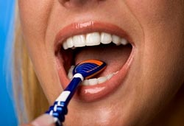
Незаменимый орган вкуса нужно беречь
-- После приема пищи нужно прополоскать рот
-- нельзя есть очень горячую пищу
-- не брать в рот острые предметы
-- регулярно очищать язык от налета, чтобы избежать попадания инфекции
-- не курить

Slide 9
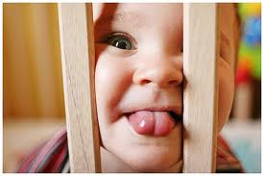
СПАСИБО ЗА ВНИМАНИЕ

